Slide 1
Mission pièces détachées.

Slide 2
Positionnement SAM Adverse

Slide 3
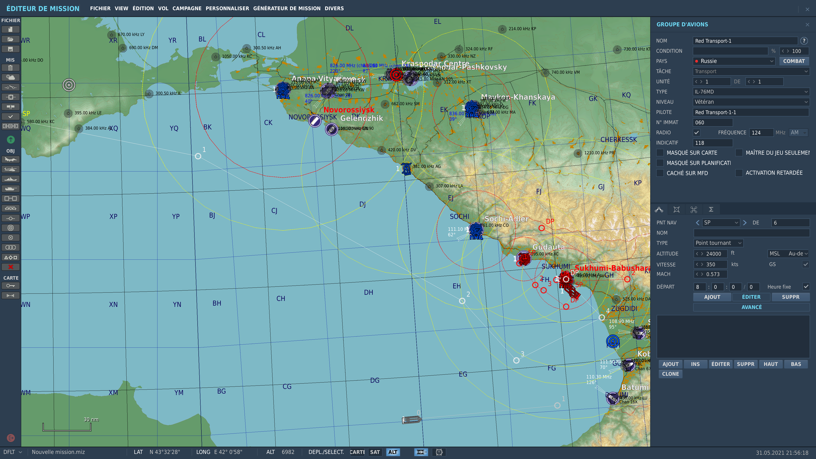
Situation Générale

Slide 4
Mission, Pièces détachées
Escorter le transport jusqu’à Sukhumi
Eviter les confrontations directes,
ROE, Tir simplement sur attaque avérée ou sur ordre du leader.
Patrouille Kodiak Freq FC3 #1 119,100 MHz
Patrouille Requin Freq FC3 #2 119,200 MHz,
Sukhumi ATC #1 257,75 MHz Gudauta Atc #2 258,450, Kuz ATC #3 325,450 MHz
Bull sur WP1

